Slide 1
Demokrasi Ekonomi Indonesia
Sistem ekonomi yang dianut Indonesia adalah demokrasi ekonomi yang berdasar-kan Pancasila dan Pasal 33 UUD 1945.
Sistem demokrasi ekonomi yaitu sistem ekonomi yang berasal dari rakyat, dikerjakan oleh rakyat, dan ditujukan untuk kepentingan rakyat.

Slide 2
UUD 1945 Pasal 33
Perekonomian disusun sebagai usaha bersama berdasarkan atas asas kekeluargaan
Cabang – cabang produksi yang penting bagi negara dan yang menguasai hajat hidup orang banyak dikuasai oleh negara
Bumi , air dan kekayaan alam yang terkandung di dalamnya dikuasai oleh negara dan dipergunakan untuk sebesar-besarnya kemakmuran rakyat.

Slide 3
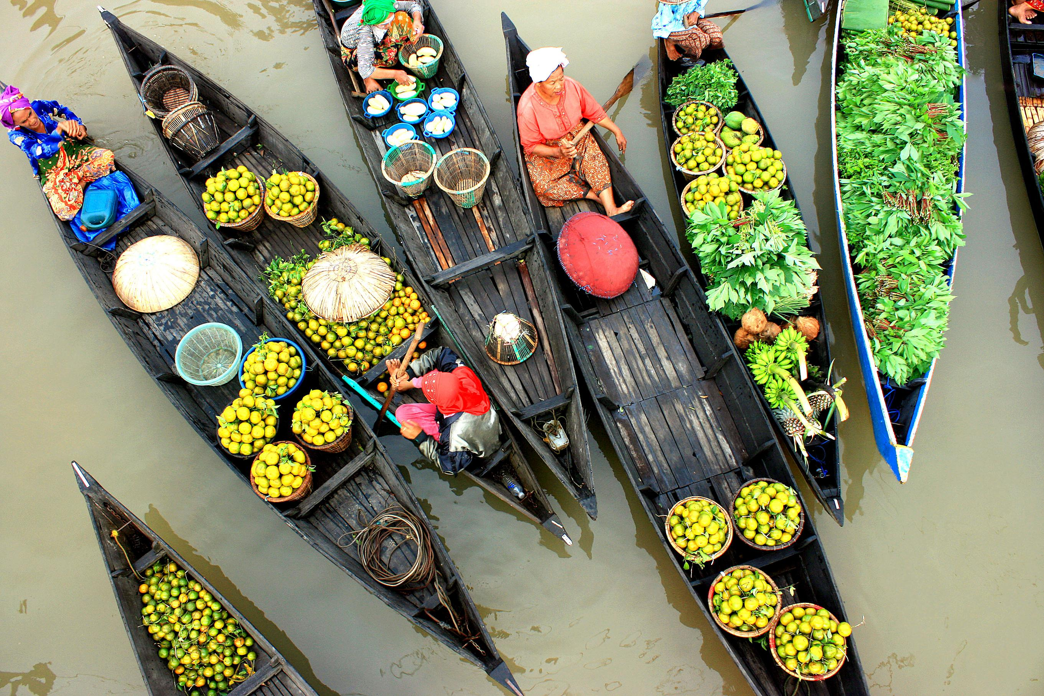

Slide 4
Ciri-ciri Positif Demokrasi Ekonomi
Perekonomian disusun sebagai usaha bersama berdasarkan asas kekeluargaan
Cabang-cabang produksi yang penting bagi negara dan yang menguasai hajat hiduporang banyak dikuasai oleh negara
Bumi , air dan kekayaan alam yang terkandung di dalamnya dikuasai oleh negara dan dipergunakan untuk sebesar-besarnya kemakmuran rakyat
Fakir miskin dan anak-anak terlantar dipelihara oleh negara
Setiap warga negara diberi kebebasan untuk memilih dalam menentukan pekerjaan dan penghidupan yang layak.
Hak milik perseorangan diakui, tetapi dalam batas pemanfaatannya tidak bertentangan dengan kepentingan umum.
Penggunaan sumber-sumber keuangan dan kekayaan negara atas permufakatan lembaga-lembaga perwakilan rakyat, sedangan pengawasan dan kebijakannya ada pada lembaga-lembaga perwakilan rakyat, dan
Potensi inisiatif, serta daya kreasi setiap warga negara dikembangkan sepenuhnya dalam batas-batas yang tidak merugikan kepentingan umum.

Slide 5
Ciri-ciri negatif yang harus dihindari dalam demokrasi ekonomi
Sistem persaiangan bebas (free fight liberalism) yang akan menyebabkan homo homini lupus
Sistem etatisme yang memberikan kesempatan bagi pemerintah untuk mendominasi perekonomian sehingga akan mematikan potensi dan daya kreasi masyarakat
Sistem monopoli yang memusatkan kekuasaan ekkonomi pada satu kelompok yang akan merugikan masyarakat

Slide 6
Struktur Ekonomi Indonesia
Struktur produksi nasional
Struktur konsumsi masyarakat Indonesia
Struktur ekspor dan impor
Struktur tenaga kerja
Struktur investasi
Struktur upah dan pendapatan regional

Slide 7
Struktur ekspor dan Impor
Ekspor Indonesia, meliputi ekspor migas dan ekspor non migas
Secara umum impor Indonesia meliputi jenis barang konsumsi, impor bahan baku dan penolong, dan impor barang modal

Slide 8
Struktur Tenaga Kerja
Pertanian, Peternakan, Kehutanan dan perikanan
Pertambangan dan penggalian
Industri pengolahan
Listrik, gas, dan air minum
Konstruksi
Perdagangan, hotel dan restoran
Perhubungan dan komunikasi
Perbangkan dan lembaga akeuangan
Jasa-jasa lain

Slide 9
Untuk menunjang pertumbuhan dan pembangunan ekonomi, perlu dilakukan pemanfaatan sumber daya manusia dan sumber daya alam

Slide 10
Pembangunan nasional merupakan rangkaian upaya pembangunan berkesinambungan dalam upaya melakukan perubahan dan perbaikan di segala bidang.

Slide 11
Tujuan pembangunan nasional adalah membangun manusia Indonesia seutuhnya untuk mewujudkan masyarakat adil dan makmur, material dan spiritual berdasarkan Pancasila dan UUD 1945

Slide 12
Pola dasar pembangan nasional dilaksanakan dalam tiga tahapan, yaitu Pola umum pembangunan jangka panjang ( 25 tahun ) Pola umum pembangunan jangka menengah ( 5 tahun ) Pola umum pembangunan jangka pendek ( 1 tahun )

Slide 13
Masalah ekonomi yang dihadapi Indonesia antara lain :
Kemiskinan,
Keterbelakangan,
Pengangguran dan keterbatasan kesempatan kerja
Kekurangan modal
Pemerataan pendapatan

Slide 14
Ukuran Keberhasilan Pembangunan nasional
Peningkatan GNP dan IPC
Nilai-nilai budaya
Keluhuran akal budi

